Slide 1

SUBVENCIONES SODEBUR
CONVOCATORIA PÚBLICA PARA LA CONCESIÓN DE SUBVENCIONES A MANCOMUNIDADES, CONSORCIOS, ASOCIACIONES Y AGRUPACIONES DE ENTIDADES LOCALES DE LA PROVINCIA DE BURGOS CON POBLACIÓN INFERIOR A 20.000 HABITANTES PARA LA REALIZACIÓN DE PROYECTOS DE DESARROLLO LOCAL, 2026

Slide 2

BENEFICIARIOS. Requisitos
BENEFICIARIOS:
  Mancomunidades legalmente constituidas, integradas, exclusivamente, por entidades locales de menos de 20.000 habitantes de la provincia de Burgos.
  Consorcios y/o Asociaciones integrados por entidades locales de menos de 20.000 habitantes, exclusivamente, de la provincia de Burgos, pudiendo contar en su estructura con la participación de entidades privadas sin ánimo de lucro de este ámbito territorial y con una aportación económica anual superior al 95% procedente del sector público institucional.
  Todos ellos, constituidos previamente a la publicación de la presente convocatoria.
  Agrupaciones de municipios y entidades locales menores de la provincia de Burgos con población inferior a 20.000 habitantes, que se unan específicamente para el desarrollo de un proyecto común, estructurado y alineado con la finalidad de la presente convocatoria.
Todos los beneficiarios deberán contar con un mínimo de tres entidades locales y, en su conjunto, deberá abarcar, de forma total o parcial, un territorio de, al menos, dos términos municipales.

Slide 3

PRESUPUESTO. IMPORTE SUBVENCIÓN
PRESUPUESTO CONVOCATORIA: 500.000€
    IMPORTE SUBVENCIÓN: 70% de los gastos efectivamente justificados y pagados dentro del plazo indicado, hasta un máximo de 50.000€ por solicitud.
    No se considerarán para su valoración, proyectos con un importe total inferior a 10.000€.

Slide 4

ACTUACIONES SUBVENCIONABLES
ACTUACIONES SUBVENCIONALES:
  Proyectos de colaboración aquellos que compartan un nexo de unión en el desarrollo de sus actividades, objetivos y resultados, de manera estructurada, entre los entes locales y/o distintas entidades participantes.
  Las actuaciones objeto de subvención serán aquellas que se enmarcan dentro de, al menos una, de las líneas de los ejes del Plan Estratégico Burgos Rural (PEBUR2025).
- Repoblación y calidad de vida.
- Desarrollo empresarial y empleo.
- Transición verde: energía, medioambiente y bioeconomía.
- Desarrollo turístico y patrimonial.
- Territorio inteligente y gobernanza.
https://pebur2025.es/
  Proyectos que se hayan ejecutado y cuyos gastos hayan sido efectivamente pagados entre el 1 de enero de 2026 y el 29 de octubre de 2027.

Slide 5
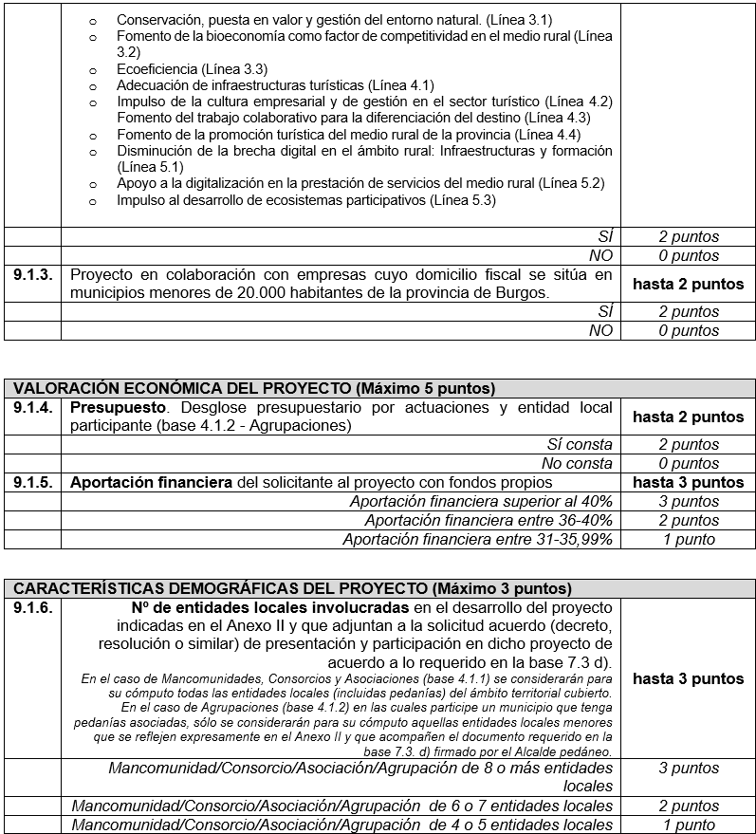
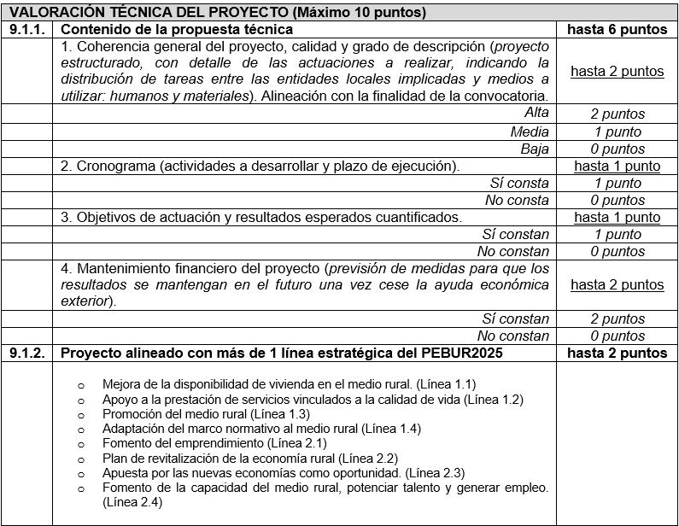
CRITERIOS DE VALORACIÓN
PROCEDIMIENTO DE CONCESIÓN: Concurrencia competitiva
CRITERIOS DE VALORACIÓN: máximo de 18 puntos posibles
(puntuación mínima requerida de 3 puntos en el apartado 9.1.1).

Slide 6
RESUMEN documentación y presentación SOLICITUD
FECHA DE PRESENTACIÓN DE SOLICITUDES: 30 días hábiles a contar desde el día hábil siguiente a la publicación del extracto en el BOPBUR.
DOCUMENTACIÓN A PRESENTAR:
  Anexo I: Modelo único de SOLICITUD.
  Anexo II: Información básica del proyecto colaborativo a realizar.
  Memoria detallada del proyecto a ejecutar (MÁXIMO 3.000 PALABRAS): descripción detallada actuaciones, cronograma, objetivos de actuación y resultados esperados, mantenimiento financiero del proyecto, líneas estratégicas del PEBUR2025 afectadas…
  Certificados de la entidad solicitante (Mancomunidad, Consorcio y/o Asociación) y/o miembros individuales de una Agrupación en los cuales conste el acuerdo o resolución de la presentación y colaboración en el proyecto planteado, indicando, asimismo, su compromiso de cofinanciación, firmados por el Órgano competente de representación en cada caso.
  Consorcio/Asociación legalmente constituidos: estatutos y presupuesto del último año.
FORMA DE PRESENTACIÓN DE LA DOCUMENTACIÓN:
  A través de vía telemática en la sede electrónica del Registro de la Diputación de Burgos, mediante certificado digital. https://registro.diputaciondeburgos.es
    Catálogo de trámite: Solicitud subvenciones proyectos de colaboración de desarrollo local (SODEBUR).

Slide 7
MUCHAS GRACIAS POR SU ATENCIÓN
SODEBUR
Avda. de la Paz, 34
SERVICIOS TÉCNICOS:
Beatriz García Val
Cooperación Institucional
947 061929
bgarcia@sodebur.es

